Slide 1
주제 선정 결과 보고서
&
스토리 보드
CCIT 모바일S/W융합전공 A팀
팀장 : 조경남 91616121
기획/테스트 : 이명기 91616030
UI/UX 디자인 : 최진웅 91616169
개발자 : 신상민 91516931

Slide 2





[주제 선정 결과 보고서]
01
02
주제 선정
시장 조사
1) 유사 어플
1) 관심 분야
신상민 : 연애 관련 SNS 어플
이명기 : 음식점 평점 전문 어플
조경남 : 의학용품 재고 관리 어플
최진웅 : 중고 물품 경매 어플
중고팜 :
빠른 중고거래를 앞세웠지만 지금 접속되지 않아 서비스가 종료된 것으로 판단.
당근마켓 :
동네 중고 직거래로 수수료가 없다는 것과 동네여서 빠른 거래가 가능하다는 점을 강조. 경매에 관한 것은 없다.
2) 주제 선정 : 중고 물품 경매 어플
3) 선정 이유 :
SNS기능과 평점, 재고관리를 모두 포함한 기능 (개발가능성 및 흥미)
추가 광고나 거래 수수료로 인한 확실한 수입원 (이윤)
경매 어플이라는 희소성 (차별화)
옥션 :
중고물품으로 경매를 하기도 하는 사이트지만 어플 및 웹 사이트에 중고 거래의 관한 메뉴나 페이지가 존재하지 않아 부가적인 기능으로 판단.
번개 장터 :
국내 최다 거래 중고 물품을 보유, 사기 방지를 위한 안전거래 시스템 등을 강조, 옥션 크기의 당근마켓이라고 생각됨. 당근마켓과 동일하게 경매에 관한 것은 없다.

Slide 3
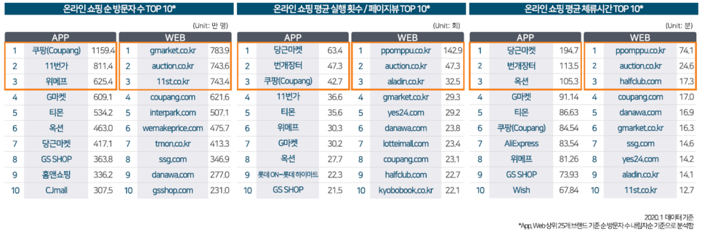
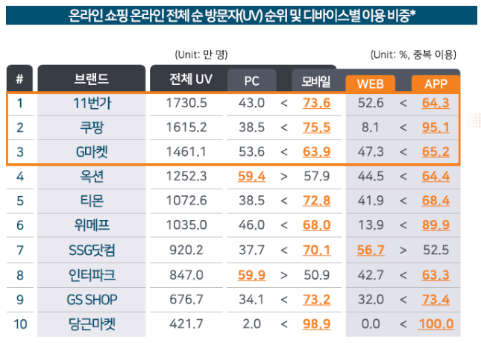
[주제 선정 결과 보고서]
02
시장 조사
2) 온라인 쇼핑 정보
온라인 쇼핑 방문자는 쿠팡과 같은 대형 온라인 쇼핑몰이 차지했지만, 쇼핑 실행횟수나 쇼핑몰 체류시간은 중고거래사이트인 당근마켓과 번개장터가 더 많았다.
대형 온라인 및 상당수의 사이트 디바이스 비중이 PC보단 모바일 즉, 웹 페이지 보다 어플 사용이 더 많았다.
위에 표로 인해 어플 중심에 경매라는 시스템으로 차별화를 둔 중고거래사이트가 현 시장에 가능성이 보인다고 판단했다.

Slide 4
[주제 선정 결과 보고서]
02
시장 조사
3) 관련된 법률
1.전자 상거래를 하는 사업자
① 완결된 온라인 서비스 제공
(제5조)
② 거래기록 보존(제6조)
③ 소비자의 조작실수 등 방지
(제7조)
④ 전자적 대금지급의 신뢰확보
(제8조)
⑤ 배송사업자 등의 협력의무(제9조)
⑥ 전자게시판서비스 제공자 책임
(제9조의2)
⑦ 사이버몰 운용자의 표시의무
(제10조)
⑧ 공정한 소비자정보 수집 및 이용
(제11조)
2. 통신판매업자
① 신고의무(제12조)
② 표시광고에 신원정보 포함
(제13조 1항)
③ 거래조건 등 계약 전 고지 및
서면교부(제13조 2항)
④ 미성년자와 계약 시 고지의무
(제13조 3항)
⑤ 신의성실의무(제13조 5항)
⑥ 청약확인 의무(제14조)
⑦ 재화 등의 공급 등(제15조)
⑧ 구매안전서비스 제공(제24조)
⑨ 휴업기간 청약철회 업무처리
(제22조 제1항)
⑩ 거래기록 보존(제6조)
⑪ 공정한 소비자정보 수집 및 이용
(제11조)
3. 통신판매중개자
① 통신판매중개(업)자 의무와 책임
- 사전고지 의무(제20조 1항) 및
위반 시 연대배상책임
(제20조의2 1항)
- 정보제공 의무(제20조 2항) 및
위반 시 연대배상책임
(제20조의2 2항)
- 분쟁해결 위한 조치(제20조 3항)
② 통신판매업자인 경우
- 책임 관련 특칙(제20조의2 2,3항)
③ 통신판매의 중요한 일부 업무를 수
행하는 통신판매중개업자의 책임
(법 제20조의3)
④ 거래기록 보존(제6조)
청약철회 원칙
① 기간 및 기산점(제17조 1항)
② 청약철회 방식(제17조 4항~제5항)
2. 청약철회의 예외
① 철회불가 사유(제17조 2항)
② 청약철회 예외의 특칙(제17조 3항)
3. 청약철회의 효과 등
① 원상회복 및 대금환급 등(제18조)
② 손해배상의 제한(제19조)
③ 불리한 계약금지(제35조)

Slide 5
[주제 선정 결과 보고서]
02
시장 조사
4) 타 사이트 약관
1. 금지행위(제 21조)
2. 행정적 제재
① 시정권고(제31조)
② 시정조치 및 영업정지(제32조)
③ 과징금(제34조)
3. 벌칙
① 벌칙(제40조~제44조)
② 과태료(제45조)
제6조 (경매서비스 및 iPay서비스의 성질과 목적)
경매서비스는 회사가 회원 각자의 자기결정에 의하여 회원 상호간에 물품매매거래가 이루어질 수 있도록 사이버 거래장소(marketplace)를 온라인으로 제공하는 것이며, iPay서비스는 회원 상호간에 물품매매거래에 있어서 안전하고 편리하게 결제가 이루어질 수 있는 수단을 제공하는 것입니다.
회사는 회원에게 물품을 판매하거나 회원으로부터 물품을 구매하지 않으며, 단지 회원간 거래의 안전성 및 신뢰성을 증진시키는 도구만을 제공합니다.
회원간에 성립된 거래와 관련된 책임은 거래당사자인 회원들 스스로가 부담하여야 합니다.

Slide 6
[주제 선정 결과 보고서]
02
시장 조사
4) 타 사이트 약관
제4장 경매서비스의 이용
제14조 (경매서비스의 종류 및 이용)
가.
회사가 제공하는 경매서비스는 일반경매가 있습니다. 경매서비스의 종류와 내용은 변경될 수 있습니다.
나.
회사는 경매서비스의 종류에 따라 각 경매의 특성, 경매절차 및 낙찰방법에 대한 사항을 서비스화면을 통하여 공지합니다.
회원은 회사가 공지한 각 경매에 관한 사항을 사전에 충분히 이해하고 경매서비스를 이용하여야 합니다.
다.
회원은 아이디(ID)와 비밀번호, 주민등록번호(사업자등록번호 또는 법인등록번호)를 통하여 회사가 제공하는 경매서비스에 접속할 수 있고,
동 경매서비스를 이용하여 물품을 판매하거나 구매할 수 있습니다.
다만, 공동경매 등 회사가 지정하는 경매서비스에 대해서는 판매자가 될 수 있는 자격요건이 설정될 수 있습니다.
회사는 이러한 이용제한사항을 해당 서비스화면에서 공지합니다.
라.
회원이 경매서비스를 통하여 판매 또는 구매하는 경우, 반드시 회사가 마련한 매매보호서비스를 통하여 거래를 완료하여야 합니다.
회사는 회원간의 직거래로 인하여 발생한 문제에 대하여 책임지지 않습니다.
다만, 회사가 인정한 카테고리에 한해서는 매매보호서비스를 통하지 않습니다(예시: 부동산, 비상장주식, 자동차 등).
이 경우, 회사는 해당 서비스화면에 직거래가 허용된다는 사실을 공지합니다.
마.
회사는 외국어를 사용하는 구매자에 대한 물품판매를 위하여 판매자가 요청하거나 동의하는 경우 한글로 등록된 물품정보, 광고, 판매조건 등을
외국어로 번역하는 서비스를 제공합니다.
다만, 회사는 번역의 정확성을 보장하지 않으며 번역에 대한 일체의 책임을 지지 않습니다.
외국어로 번역된 물품정보에 따른 거래에 대한 모든 책임은 판매자가 스스로 부담하여야 합니다.

Slide 7
[주제 선정 결과 보고서]
02
시장 조사
4) 타 사이트 약관
제15조(경매서비스 이용정지, 이용제한 및 회원의 신용도)
가.
회사는 경매서비스를 통한 거래의 안전성과 신뢰성을 위하여 이 약관에서 정한 바에 따라 회원자격을 정지하거나 경매서비스의 이용 제한,
기타 필요한 조치를 취할 수 있습니다. 회사가 회원자격을 정지하거나 경매서비스의 이용제한, 기타 필요한 조치를 취할 경우 회사는
이 약관에 특별한 규정이 없는 한 사전에 회원에게 유선 또는 e-mail, 기타의 방법을 통하여 통보하며,
회원의 연락이 두절되거나 긴급을 요하는 것과 같이 부득이한 경우 선조치 후 사후 통보할 수 있습니다.
단,신용점수 차감은 사전 통보 없이 할 수 있습니다. 회원자격이 정지된 회원은 경매서비스를 이용할 수 없으며,
경매서비스의 이용이 제한된 회원은 일부 경매서비스를 이용할 수 없습니다.
또한, 이 약관에서 정한 바에 따라 회원자격이 정지되거나 경매서비스 이용이 제한되는 회원이
동시에 회사가 운영하는 "G마켓" 사이트의 회원인 경우, 당해 회원은 회사로부터
"G마켓" 사이트에서 "G마켓" 사이트 약관이 정하는 제재조치를 받을 수 있습니다.

Slide 8

[주제 선정 결과 보고서]
03
문제점 및 해결 방안
Q: 다른 중고거래사이트와 차별화가 가능한가?
A: 경매 시스템을 중점으로 차별화를 할 것이다.
Q: 중고거래의 단점 중 하나는 ‘사기’ 가능성이다. 이를 어찌할 것인가?
A: 직거래를 이용하게끔 유도하고 쪽지를 통해 구매자와 판매자가 서로 만나서 거래장소를 정할 수 있게 한다.
이름: 중고땅땅
중고와 경매의 행동특징은 망치를 치는 소리 ‘땅땅’을 합쳐 만들었다.
구매자
판매자
1. 금액 지불, 상품전달

Slide 9
1. 중고땅땅 화면 구조
1. 메인 홈 화면
2.1 전체 카테고리
2.1-1 현재 경매 상품
2.1-1 A 상품정보
2.1-1 B 입찰정보
2.1-1 C 입찰완료
M. 관리자 로그인
M.1 판매 물품 조회
M.4 거래확인
2.2 경매 판매하기
2.2-1 물품 등록
2.2-2 경매중인 품목 확인
내가 참여한 경매
2.2-2 A 낙찰 정보
내가 올린 경매
2.2-2 B 경매 수정
2.4 내 관심
2.4-1 관심물품 순위
2.5 SNS
2.5-1 1대1 채팅
2.5-2 고객센터알리미
3. 로그인
3.1 회원가입

Slide 10
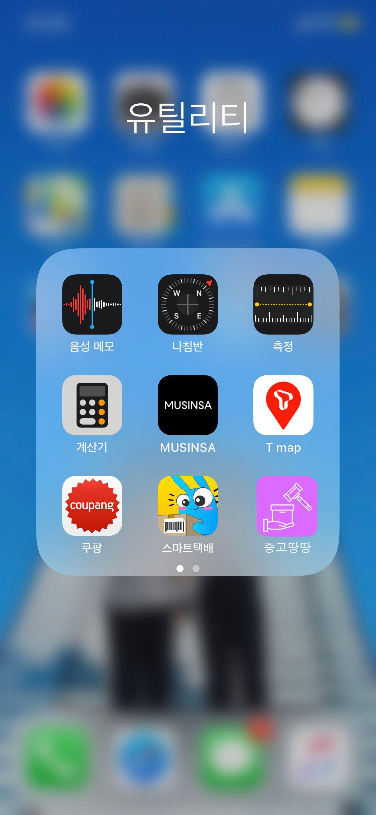

화면 | 0. 앱 실행 로딩화면
화면경로
작성자 | 최진웅
작성(수정)일 | 2020.04.13
Description
로그인화면
1. | 스마트폰에 App 아이콘을 클릭하여 실행하게 되면 2번째 사진과 같이 모션과 함께 앱이 실행됩니다.
2 | 앱이 실행되면서 화면에서 경매 낙찰을 알리는 의사봉 모션이 움직입니다.
3 | 하단에 앱의 간단한 설명인 대한민국 No.1 중고물품 경매마켓이라는 문구가 생성됩니다.
 | .
2. 앱이 실행되면서 화면에서
의사봉 모션이 움직인다.
3. 대한민국 No.1 중고물품 경매마켓 이라는 문구 가 생성된다.
1. 앱을 실행한다

Slide 11
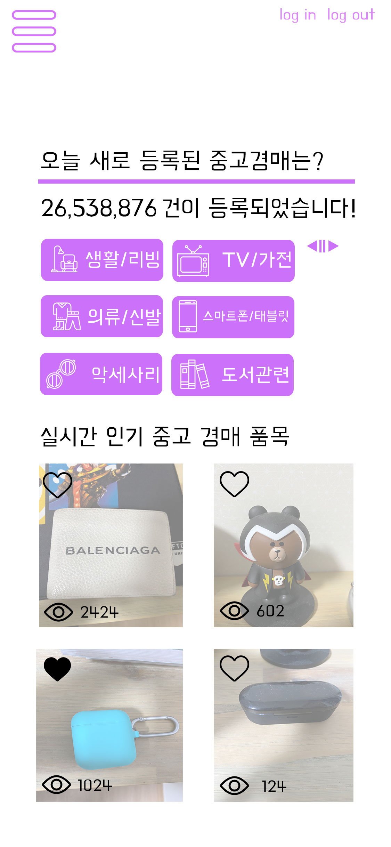
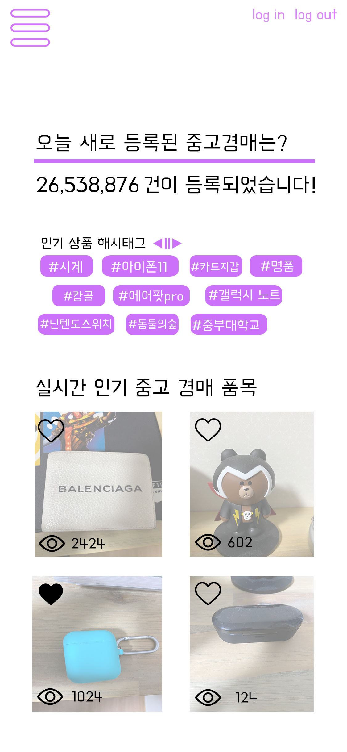
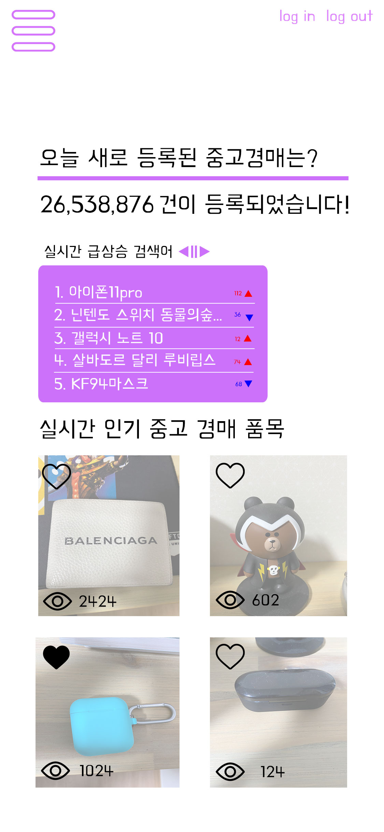

화면 | 1. 메인 홈 화면
화면경로
작성자 | 최진웅
작성(수정)일 | 2020.04.13
2. 로그인과 로그아웃 버튼
Description
메인 홈 화면
1 | 홈에 보여지는 메뉴 외에 앱에서 사용할 수 있는 통합메뉴를 확인 할 수 있습니다.
2 | 앱 가장 상단부에 위치한 로그인과 로그아웃 버튼으로 쉽게 접속하고 로그아웃 할 수 있습니다.
3 | 새로 등록된 중고 경매 건수를 보여주는 부분으로 하루 24시간 중 12시간에 한번씩 (하루 두 번 : 자정12시, 오후 12시) 업데이트되는 부분입니다.
4 | 버튼을 통해 세가지 검색 메뉴를 볼 수 있습니다. 앱 사용자가 임의로 버튼을 눌러서 바꾸거나 멈출 수 있고 별다른 동작을 하지 않는 경우 8초에 한번씩 번갈아가면서 표시되게 작동을 구현할 생각입니다.
5 | 로그인한 회원이 관심있는 상품에 즐겨찾기를 누르면 상품 사진 위 상단에 비어 있는 하트가 검은색으로 변합니다.(로그인 되어있지 않을 시 클릭하면 로그인 화면으로 전환)
6 | 상품사진 하단에 눈 모양 옆의 숫자는 조회수가 됩니다.
7 | 실시간 인기 중고 경매품목은 시간당 조회수를 기준으로 메인 화면 상단에 노출됩니다.
1. 통합메뉴 열기
4. 3가지 자동 변경 위젯
3. 새로 등록된 경매거래 건수
7. 실시간인기 중고 경매품목
5. 즐겨찾기
6.조회수
Notes:
안감
근데몰라
내일
차나오는날이라서
근데모름
아빠가말을안함
ㄱㄷ물어보고옴
낼 나가야되냐고

Slide 12
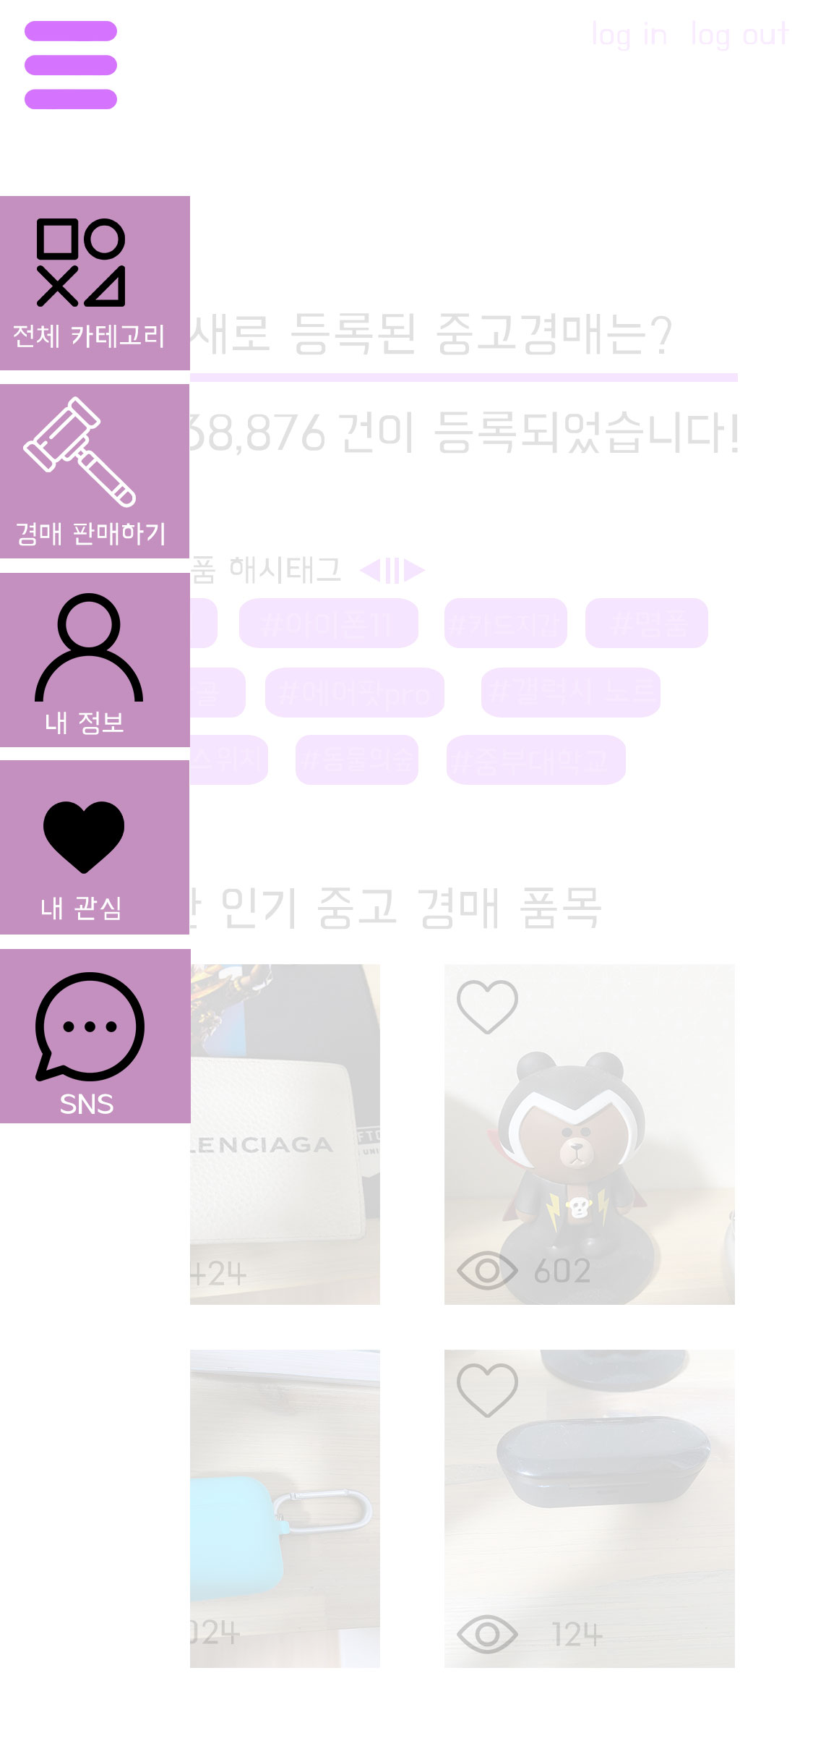
화면 | 2. 통합 메뉴
화면경로
작성자 | 최진웅
작성(수정)일 | 2020.04.13
Description
1.통합메뉴 선택
3. 통합메뉴 색 변경
통합 메뉴
1 | 상단에 있는 통합 메뉴를 클릭하게 되면 앱 내의 통합 메뉴 및 기능들을 확인 할 수 있습니다. 메뉴를 닫고 싶으면 통합메뉴 아이콘을 누르면 됩니다.
2 | 통합메뉴를 클릭하게 되면 왼쪽에서 메뉴선택 배너가 나타나게 되고 메뉴를 부각시키기 위해 앱의 기본 배경이 흐려집니다.
3 | 메뉴를 선택했을 때 원래의 모양에서 통합 메뉴창이 열렸다는 구분을 주기 위해 색이 칠해지는 효과를 보여줍니다.
 | .
2. 메뉴를 부각시키기 위해
메인화면 흐리게 변화

Slide 13
화면 | 2.1 전체 카테고리
화면경로
작성자 | 신상민
작성(수정)일 | 2020.04.13
Description
2. 뒤로 가기
3. 카테고리
전체 카테고리
1 | 카테고리 창 클릭 시 전체 카테고리 페이지로 전환 됩니다.
2 | .뒤로 가기 버튼을 누르면 이전 화면으로 돌아갑니다.
3 | 물품의 종류를 분류해 놓은 것으로 아이콘을 클릭하면 관련된 상품을 볼 수 있는 화면으로 이동 3.1.아이콘클릭 시 아이콘에 해당되는 현재 경매 물품 페이지로 이동
 | .
1. 전체 카테고리 클릭 시 카테고리 창이 나옵니다.
카테고리
남성의류 여성의류 패션잡화 뷰티/미용
유아동/출산 모바일/태블릿 가전제품 노트북/데스크탑
카메라/켐코더 가구/인테리어 리빙/생활 게임
도서/음반/문구 티켓/쿠폰 스포츠 중고차
3.1 아이콘

Slide 14


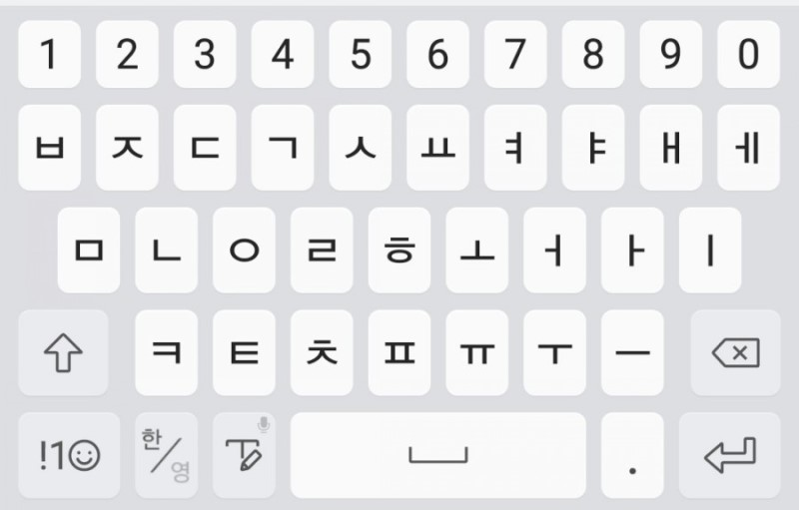
화면 | 2.1-1 현재 경매 물품
화면경로
작성자 | 신상민
작성(수정)일 | 2020.04.13
1. 검색
2. 검색하기 창
Description
남성의류
남성의류
현재 경매 물품
1 | 검색 아이콘 클릭 시 원하는 제품 검색기능이 생김
2 | 텍스트 박스를 선택할 경우 앱 하단에서 키보드가 생성된다 돋보기 버튼을 선택할 경우 제품명을 기준으로 검색이 가능하다.
3 | 분류 아이콘 클릭 시 남성의류 에서 분류되어 있는 카테고리로 이동
4 | 펼쳐보기 클릭 시 종류를 더 많이 볼 수 있다.
5 | 제품정보는 제품의 사진,이름,가격이 나와있고 클릭 시 그 제품을 자세하게 볼 수 있는 해당 물품정보 페이지로 이동
3. 분류 아이콘
남성의류>전체
전체보기 1,334,120 | 맨투맨/후드티 221,498
점퍼/야상/패딩 222,222 | 반팔 티셔츠 156,884
자켓 235,242 | 셔츠/남방 100,845
트레이닝 98,574 | 청바지 73,254
4. 펼쳐보기
5. 제품정보
펼쳐보기
사진
사진
사진
상품이름
상품이름
상품이름
전체보기 1,334,120 | 맨투맨/후드티 221,498
점퍼/야상/패딩 222,222 | 반팔 티셔츠 156,884
자켓 235,242 | 셔츠/남방 100,845
트레이닝 98,574 | 청바지 73,254
반바지 45,984 | 긴팔티 68,754
면바지(긴) 85,564 | 슬렉스 45,785
*** 4,555 | *** 4,561
현재가격
현재가격
현재가격
사진
사진
사진
상품이름
상품이름
상품이름
현재가격
현재가격
현재가격
Notes:
근데그러면
저기 옆에 검색할때 도 있어야될거같은데 그래야 검색안할때 빠져나가지

Slide 15


화면 | 2.1-1 A 상품정보
화면경로
작성자 | 신상민
작성(수정)일 | 2020.04.13
2. 공유
Description
경매 남은 시간
상품 정보
1 | 상품 정보의 사진 클릭 시 크게 볼 수 있고 상품이름, 경매최고가, 현재가격, 올린 시간, 조회수, 판매자 정보, 상품 설명을 볼 수 있다. (판매자 정보의 ID로 SNS메뉴에서 메시지 가능)
2 | 공유 아이콘 클릭 시 카카오톡, 메시지 등 다양하게 공유할 수 있게 링크를 자동으로 복사해주는 버튼
3 | 신고 아이콘 광고 글, 사기 글 등 신고 할 수 있는 버튼
4 | 입찰하기 클릭 시 입찰 페이지로 이동한다
사진
3. 신고
1. 상품 정보
상품이름
경매최고가격
현재가격
올린시간/조회수
판매자 정보(ID)
상품설명
상품 입찰하기
4. 입찰하기 버튼
Notes:
판매자 정보 아이디

Slide 16
화면 | 2.1-1 B 입찰정보 , 2.1-1 C 입찰완료
화면경로
작성자 | 신상민
작성(수정)일 | 2020.04.13
Description
입찰정보 & 입찰완료
1 | 상품 정보는 사진,현재가격,시작가격을 간단하게 보여준다.
2 | 입찰 금액 입력란은 구매자가 입찰하고 싶은 금액을 입력한다
3 | 입찰취소 버튼을 누르면 이전 화면(상품정보)으로 돌아간다.
4 | 입찰하기 버튼을 누르면 입찰 완료 페이지로 이동한다.
5 | 입찰이 완료되었다는 안내문과 입찰금액, 이름, 경매 마감 시간을 알려준다.
6 | 돌아가기 버튼을 누르면 상품 정보화면으로 돌아간다.
입찰정보
입찰정보
1. 상품 정보
입찰
5.입찰 완료
상품정보
상품정보
사진
2.11-C 입찰완료
입찰완료
입찰이 정상적으로 완료
되었습니다.
현재가격
사진
현재가격
시작가격
시작가격
입찰금액
130,000
입찰할 금액
입찰할 금액
2.입찰금액입력
130,000
130,000
name : 정경진*
경매 마감 시간 :2020-04-16 23:59:38
6.돌아가기
돌아가기
3.입찰 취소
4.입찰 하기
입찰 취소 | 입찰 하기
입찰 취소 | 입찰 하기

Slide 17

화면 | M.판매물품 카테고리 , M.1 판매 물품 조회
화면경로
작성자 | 신상민
작성(수정)일 | 2020.04.13
Description
판매물품 카테고리 & 판매 물품 조회
* | -M항목들은 관리자가 로그인 했을 경우 전체 카테고리를 클릭하면 판매 물품 카테고리가 나옵니다.
1 | 바구니 아이콘을 누르면 물품 전체를 조회 할 수 있고 1-1처럼 분류 아이콘을 누르면 그 분야에 대한 물품을 조회 할 수 있다.
2 | 판매물품의 상품번호, 낙찰일자, 사진, 상품이름, 낙찰금액,, 판매자 정보, 구매자 정보를 볼 수 있다.
3 | 쪽지하기를 누르면 구매자와 판매자의 쪽지방이 만들어진다.
4 | 거래취소를 누르면 거래가 종료된다
판매 물품 카테고리
5개
남성의류 여성의류 패션잡화 뷰티/미용
유아동/출산 모바일/태블릿 가전제품 노트북/데스크탑
카메라/켐코더 가구/인테리어 리빙/생활 게임
도서/음반/문구 티켓/쿠폰 스포츠 중고차
판매 물품 조회
1
전체
상품번호 : 202003*******
낙찰날짜 : 2020.04.14
2
1-1 판매개수를 알려준다
3
2
사진
상품이름
낙찰금액
판매자 정보
구메자 정보
쪽지하기 | 거래취소
3
4
주문번호 : 202003*******
주문날짜 : 2020.04.14
사진
상품이름
낙찰금액
판매자 정보
구메자 정보
쪽지하기 | 거래취소

Slide 18
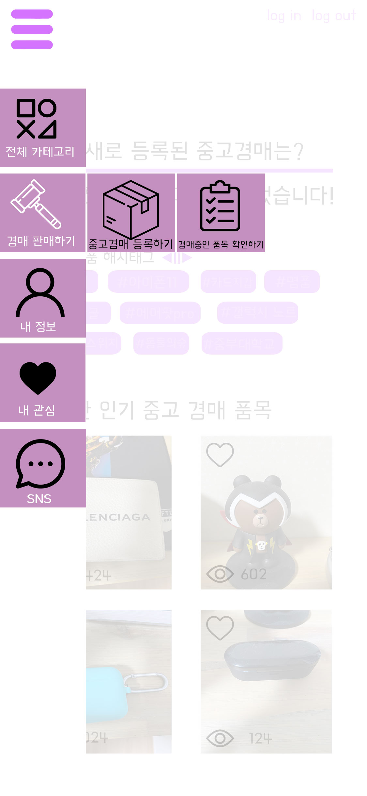
화면 | 2.2 경매 판매하기 메뉴
화면경로
작성자 | 최진웅
작성(수정)일 | 2020.04.14
Description
경매 판매하기 메뉴
1 | 통합메뉴에서 경매 판매하기 메뉴를 클릭합니다.
2 | 경매 판매 메뉴를 선택하였을 때 경매에 관련된 세부 메뉴들이 나타나게 됩니다. (중고 경매 등록하기, 경매중인 품목 확인하기)
3 | 앱 내 하단에는 연관성 있는 쇼핑몰 광고 배너를 추가하여 광고 수익도 낼 생각 입니다.
1. 통합 메뉴의 경매 판매하기
메뉴를 클릭한다.

Slide 19
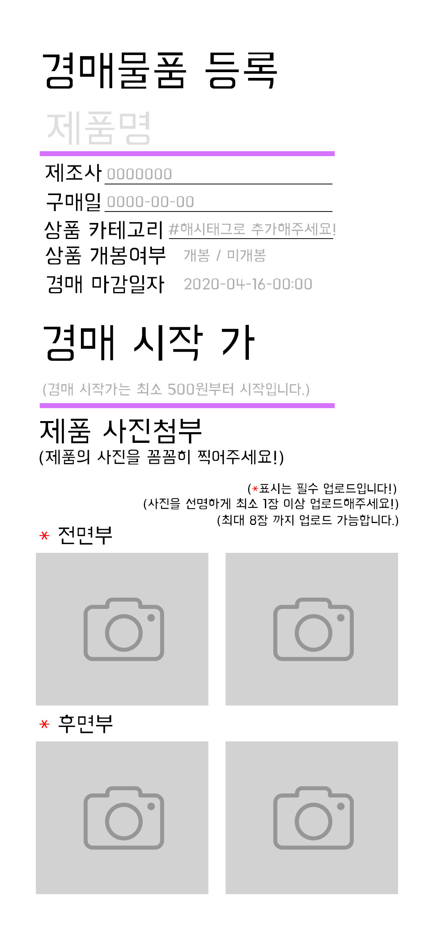
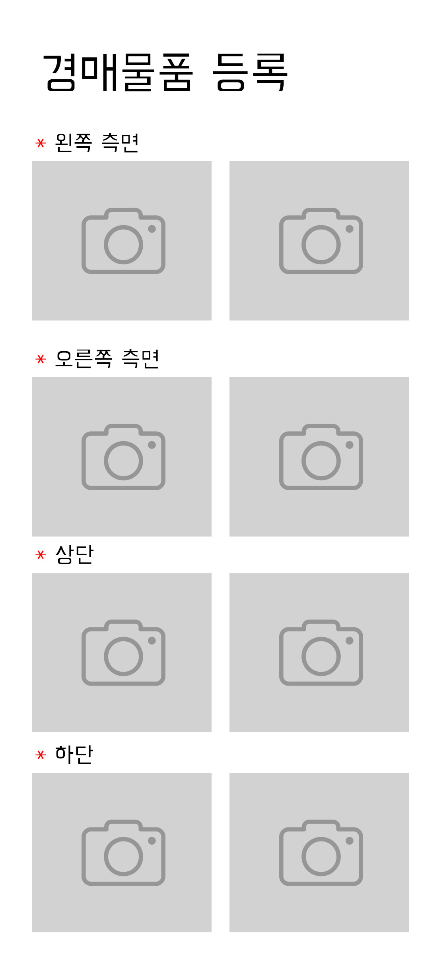
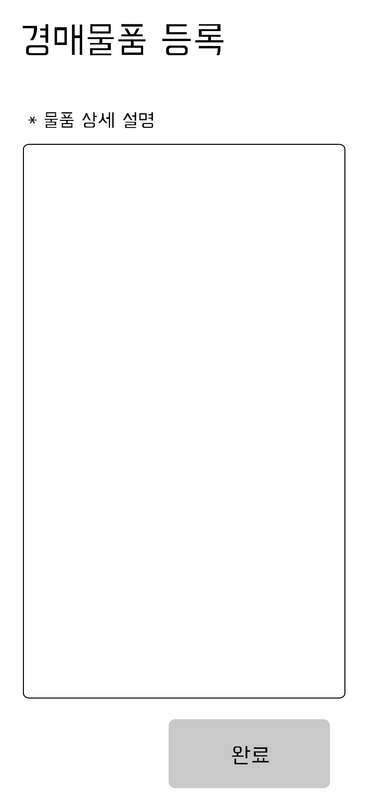
화면 | 2.2-1 물품 등록
화면경로
작성자 | 최진웅
작성(수정)일 | 2020.04.14
1.
2.
Description
물품 등록
1 | 물품 등록페이지는 바디가 스크롤 가능한 화면입니다. 제품명, 제조사, 최초 구매일자, 상품 카테고리, 개봉여부, 경매 마감일을 등록 후 최초 경매 시작가를 입력합니다.(제품명, 카테고리, 경매 마감일자, 경매 시작가는 필수 입력 사항입니다. 입력하지 않았을 경우 해당 항목에 대한 입력요구 팝업창이 띄워지게 됩니다.)
2 | 경매물품의 사진을 등록합니다. 최소 한 장은 무조건 등록해야 하며 최대 8장까지 등록 할 수 있습니다
3 | 물품상세설명을 통해 상품의 상태와 기타 문제사항을 작성합니다.
1. 제품명을 입력하는 곳 입니다.
2. 경매등록 제조사, 구매일, 카테
고리, 상품 개봉여부, 경매 마감
일자를 입력합니다.
3. 경매 시작가를 입력합니다.
4. 경매물품 사진을 등록합니다.
3.
4. 경매물품사진을 등록한 후 물품 상세 설명을 작성합니다.

Slide 20
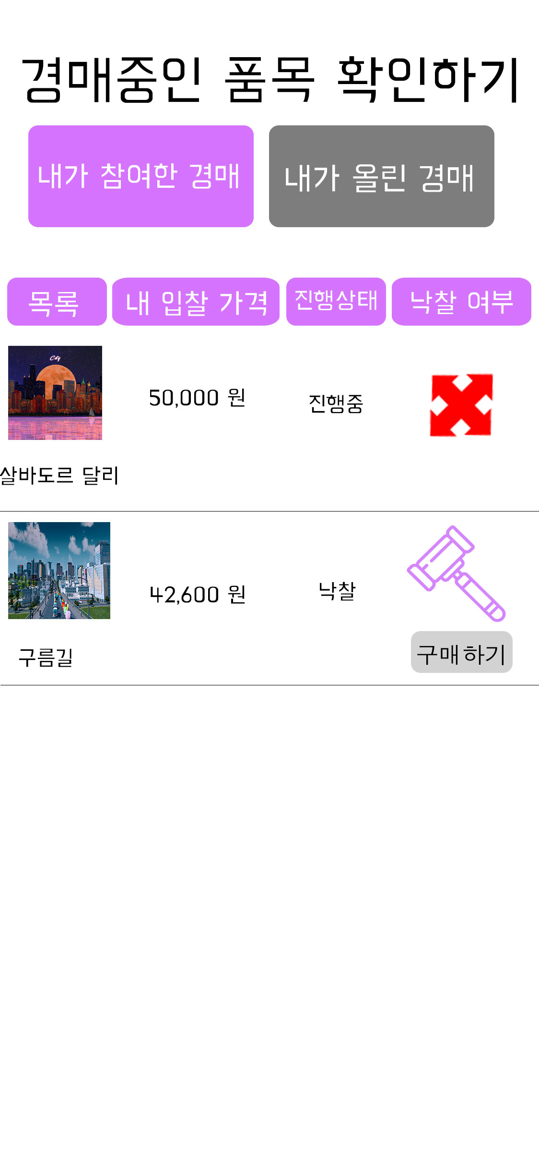
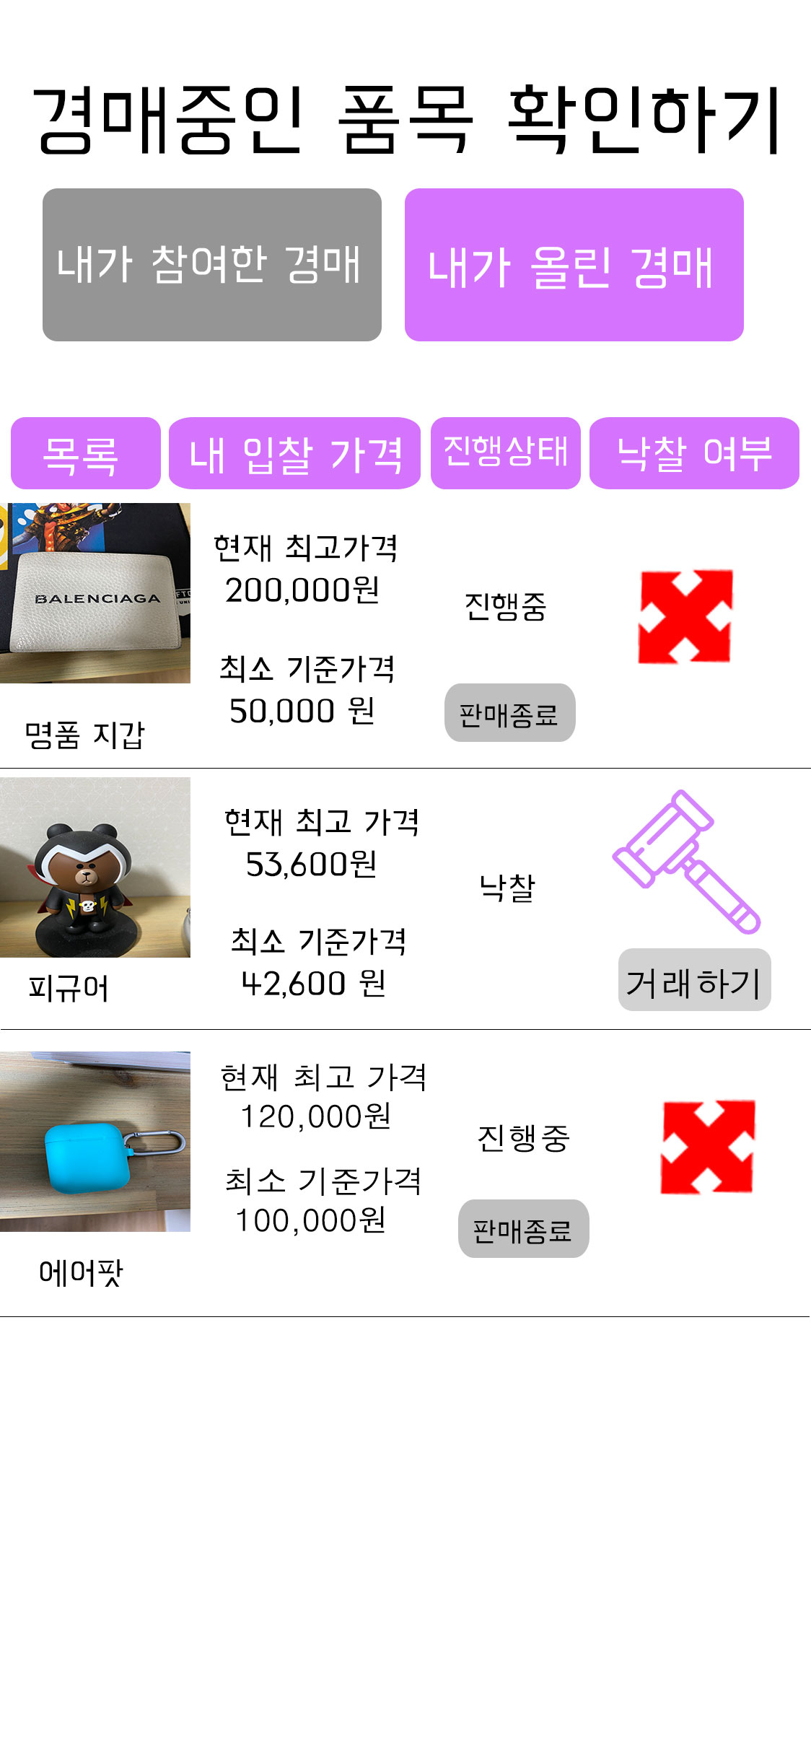
화면 | 2.2-2 경매중인 품목 확인
화면경로
작성자 | 최진웅
작성(수정)일 | 2020.04.14
Description
경매중인 품목 확인
1 | 경매 물품 현황을 볼 수 있는 목록이며 현재 자신이 경매판매에 참여한 물품, 올린 경매 물품 현황을 볼 수 있습니다.
2 | 참여한 경매, 올린 경매 목록에서 한 메뉴 선택 시 색상이 보라색으로 변하여 선택 여부를 표현하게 됩니다
3 | 참여한 경매목록에서 낙찰이 된 상품은 낙찰여부 아래에 판매자와의 쪽지하기 버튼이 생성됩니다.
4 | 진행 상태는 진행중과 판매종료가 있습니다.
2.
3.
쪽지하기
4.

Slide 21

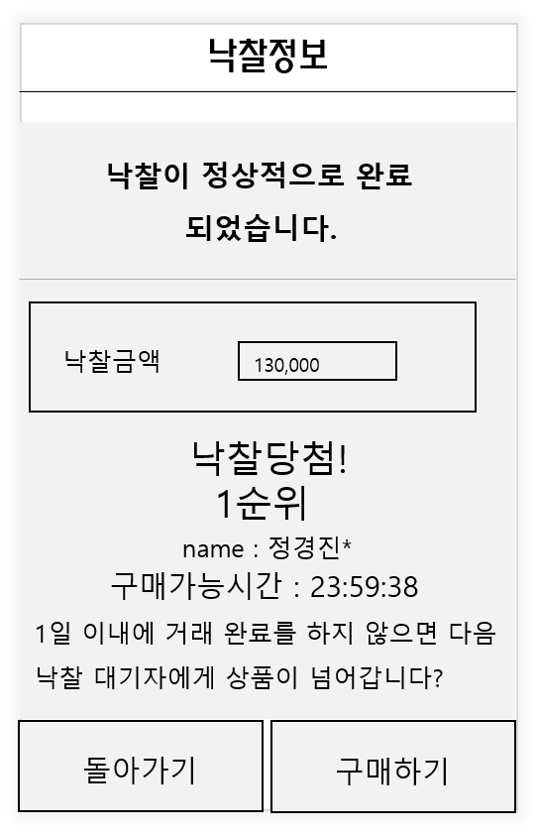
화면 | 2.2-2 A 정보
화면경로
작성자 | 신상민
작성(수정)일 | 2020.04.14
Description
A 정보
1 | 내가 참여한 경매의 목록을 클릭하게 되면 낙찰 정보가 나온다 (낙찰되지 않았을 경우 입찰정보화면이 나온다.)
2 | 낙찰정보는 낙찰이 완료되었다는 안내문, 낙찰금액, 낙찰순위, 이름, 구매가능 시간, 경고문을 보여준다. *순위는 5순위까지 알려준다.구매가능 시간안에 구매 하지않으면 다음순위로 넘어간다.
3 | 돌아가기 버튼을 누르면 낙찰정보 창이 꺼진다.
4 | 쪽지하기 버튼을 누르면 판매자와의 쪽지방이 생성된다.
1.항목 클릭
2.낙찰정보
쪽지하기
쪽지하기
3.돌아가기
4.쪽지하기
Notes:
이렇게
뜨는것처럼?

Slide 22
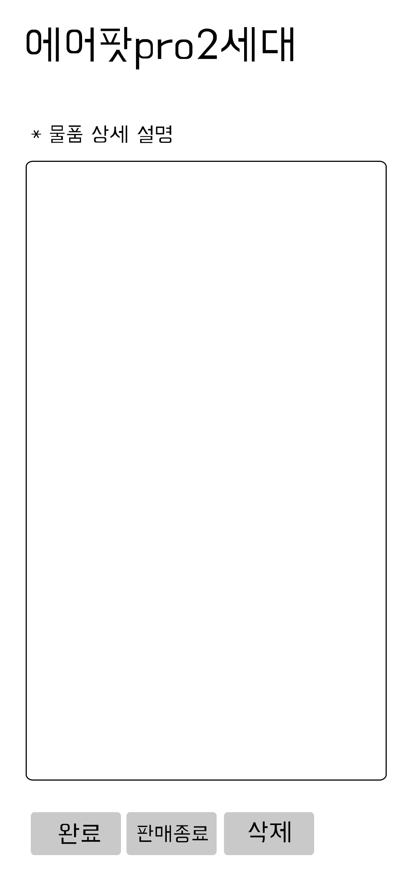
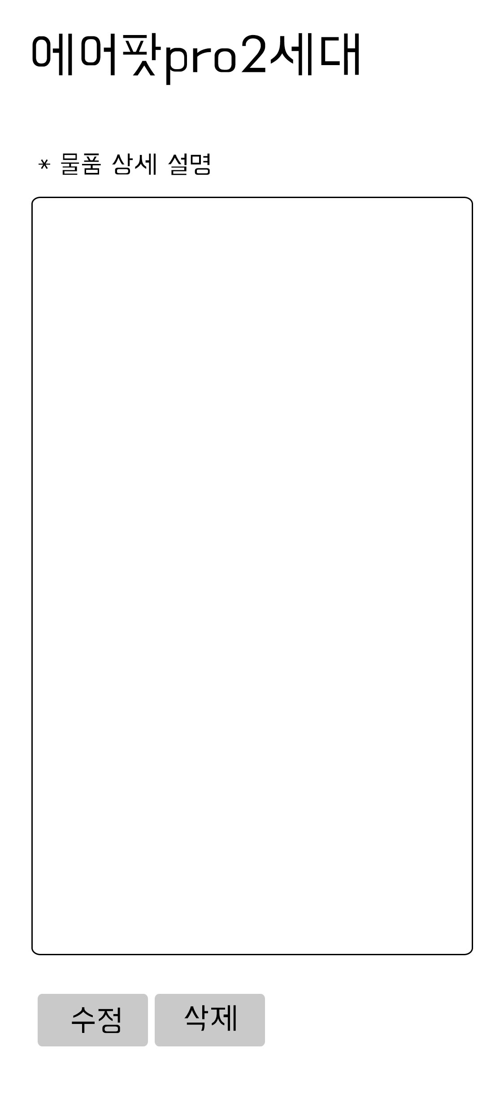
화면 | 2.2-2 D 경매 수정
화면경로
작성자 | 조경남
작성(수정)일 | 2020.04.14
2.
Description
수정
경매 수정
1 | 내가 올린 경매 목록에서 진행상태가 ‘진행중’인 목록을 클릭하면 경매수정 페이지로 전환된다.(진행상태가 종료된 물건이 있다면 눌러도 반응이 없다.)
2 | 경매수정 페이지는 물품등록 페이지와 동일하지만 경매 시작가와 카테고리는 변경 불가능하게 나타나지 않는다. 나타난 나머지 항목은 수정 가능하다.
3 | 만약 수정된 항목이 하나라도 있다면(텍스트를 클릭만 해도) 맨 아래 4.처럼 버튼 목록이 3.처럼 변경되며 수정 버튼을 누르면 맨 위로 화면을 이동하고 버튼이 4.으로 변경된다. 3.에 삭제버튼을 클릭 시 수정된 항목이 원래대로 돌아온다.
4 | 수정된 항목을 한번 더 확인하고(3.에 화면의 맨 위로 이동하는 기능) 완료 버튼을 누르면 수정된다. 판매종료를 누르면 더 이상 판매가 되지 않는다.
1.
4.
3.

Slide 23
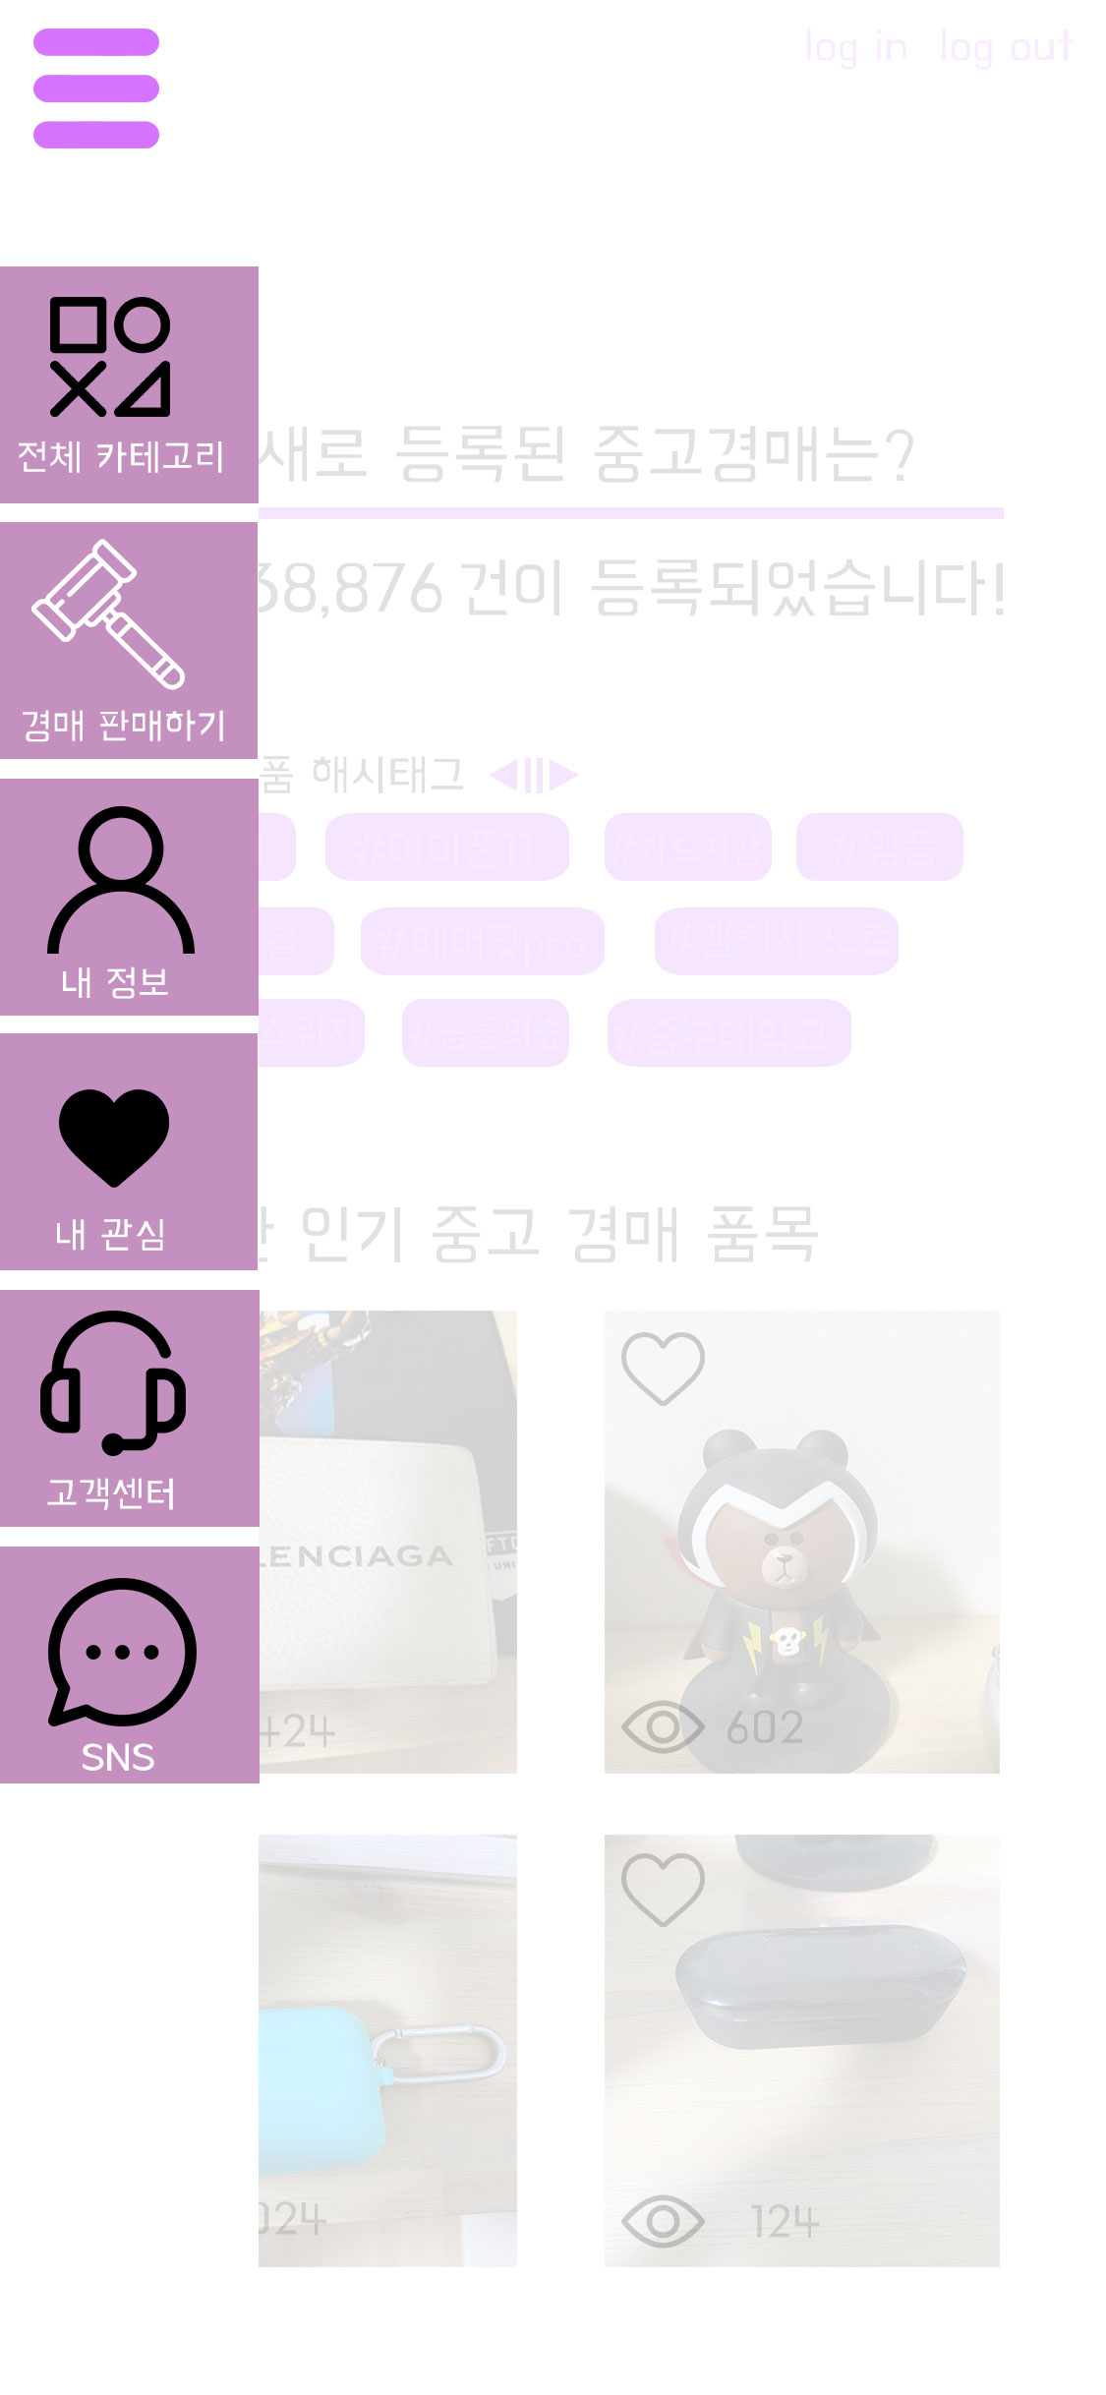

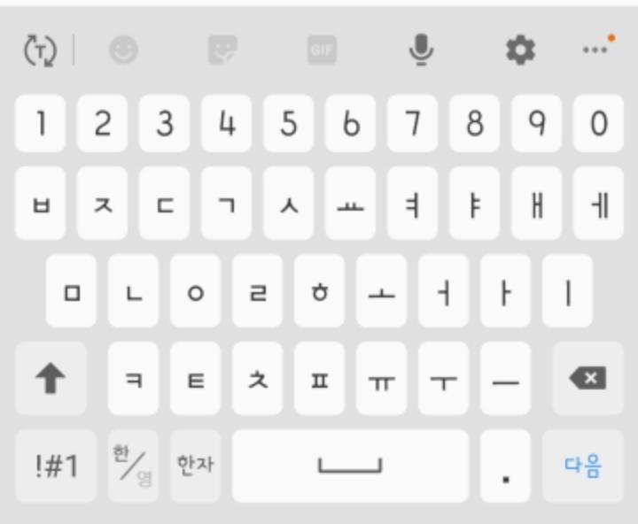
화면 | 2.3 내정보
화면경로
작성자 | 조경남
작성(수정)일 | 2020.04.14
Description
내정보
1 | 통합 메뉴에서 내 정보 메뉴를 클릭 시 내 정보 페이지로 전환된다.
2 | 회원의 프로필 사진을 확인할 수 있다. 클릭 시 앨범사진이라 카메라로 변경 가능하다.
3 | 아이디를 확인할 수 있습니다. .
4 | 이메일을 확인할 수 있으며 클릭 시 이메일 변경이 가능합니다.
5 | 전화번호를 확인할 수 있으며 클릭 시 전화번호 변경이 가능합니다.
6 | 알림을 클릭 시 on/off 기능이 있으며 체크박스로 그 유무를 알려준다.
7 | 카드등록 메뉴 클릭 시 카드등록 화면 전환
8 | 계좌등록 메뉴 클릭 시 계좌등록 화면 전환
9 | 배송지 관리 화면으로 전환
2.
아이디
1.
Jo123
3.
아이디
Jo123
이메일
4.
Jo123@naver.com
이메일
Jo123@naver.com
전화번호
5.
010-1231-1235
전화번호
010-xxxx-xxxx
6.
알림
7.
카드등록
Kb : 1234-xxxx-1234-xxxx
8.
계좌 등록
Kb : 943202-xx-xxxxxx
9.
배송지 관리

Slide 24
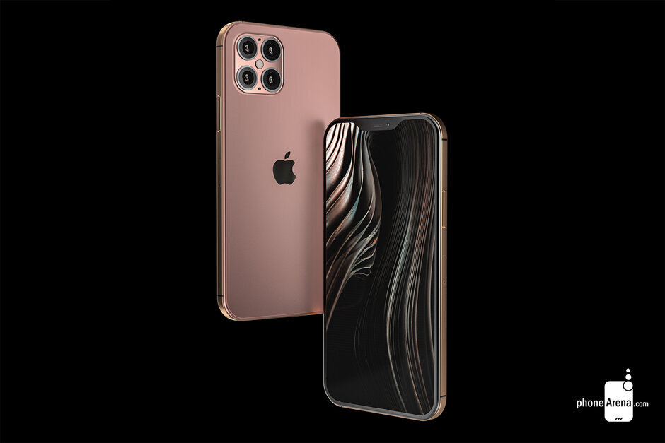
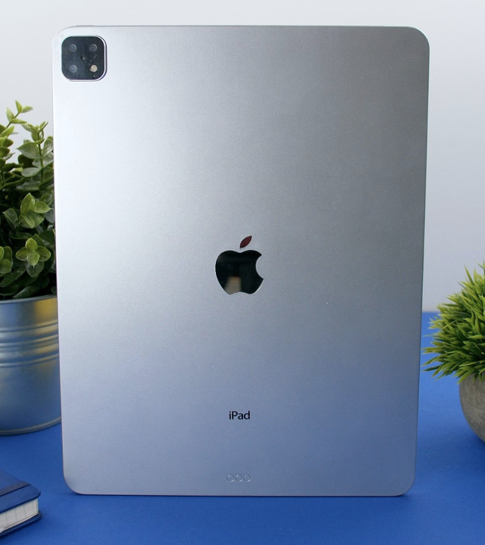

화면 | 2.4 내 관심
화면경로
작성자 | 최진웅
작성(수정)일 | 2020.04.14
Description
내관심
내 관심
1 | 통합 메뉴에서 내 관심 항목을 클릭하게 되면 이와같은 화면이 나타나게됩니다.
2 | 내관심 페이지에는 상품에서 보시다시피 즐겨찾기를 표시하는 하트부분을 클릭하여 빨간색 하트로 변경되었습니다.
3 | 경매이름, 시작가, 판매자 이름, 경매 마감일 정도의 간단한 정보만 노출되게됩니다.
경매이름 :iphone12
시작가 :950,000
판매자 :wjdrudwls
경매 마감일 : 16일남음
2.
경매이름 :ipad 4세대
시작가 :1,350,000
판매자 :wjdrudwls
경매 마감일 : 5일남음
3.
1.
경매이름 :맥북 pro
시작가 :1,700,000
판매자 :wjdrudwls
경매 마감일 : 2일남음

Slide 25





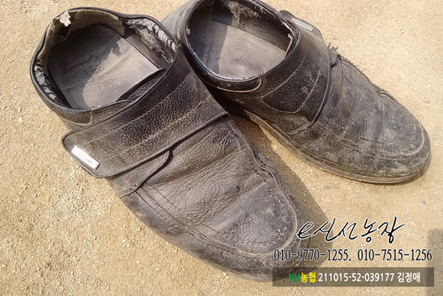


화면 | 2.5 SNS , 2.5-1 채팅
화면경로
작성자 | 이명기
작성(수정)일 | 2020.04.13
아이디검색
Description
SNS & 채팅
1 | 아이콘을 누를 시 좌측화면이 뜬다
2 | 돋보기 아이콘 클릭 시 아이디검색이 뜨고 검색완료를 하면 아이디주인과 1:1쪽지를 보낼 수 있다.((상품 판매자 아이디 정보는 경매상품페이지 안에 있다))
3 | 상대에게 온 상대 메세지를 확인하지 않았을 경우 우측하단에 1표시가 뜬다.
4 | 쪽지를 내역 중 가장 마지막 메시지가 뜬다.
5 | 쪽지방에서 마지막 메시지가 입력된 시각을 나타낸다.
6 | 상대방이 보낸 쪽지는 화면좌측(흰색)으로 자신이 보낸 쪽지는 화면우측(노랑)으로 보내진다.
7 | 카메라 기능과 갤러리를 통해 쪽지 전송 가능.
8 | 흰색부분 클릭 시 키보드가 활성화된다
9 | 화살표 버튼 클릭 시 쪽지가 전송된다.
모바일앱 화면(드래그해서 화면이동가능)
2
1
SNS
이명기
판매자1
판매자1
판매자1
판매자1
5
구매자6
오후 4:27
6
4
1
3
오후 4:20
구매자6
사진좀 더자세히 보여주세요
사진좀 더자세히 보여주세요
구매자7
오후 4:27
구매자
구매자2
오후 4:30
7
8
9

Slide 26
화면 | 2.5-2 고객센터 알리미
화면경로
작성자 | 이명기
작성(수정)일 | 2020.04.13
Description
고객센터 알리미
1 | 아이콘을 클릭 시 고객센터로 바뀐다. 쪽지 형식은 동일하고, 고객센터에서는 관리자가 사용자에게 낙찰여부와 공지사항 등을 보내는 수단으로 사용된다.
모바일앱 화면(드래그해서 화면이동가능)
고객센터
1
고객센터
*공지사항*
고객님(정경진*)께서 1순위에 낙찰되셨습니다 낙찰되신 ***상품 구매 가능한 기한은 2020-04-17일 16:00까지 이며 기한내 거래완료가 되지 않을 경우 다음 낙찰 대기자에게 상품이 넘어갑니다. 구매완료는 구매완료페이지에서 가능합니다.
오후 4:27
Notes:
삭제하는데
내가맘이아프다

Slide 27
화면 | 3. 로그인화면
화면경로
작성자 | 이명기
작성(수정)일 | 2020.04.13
ERROR
2-1
Description
로그인 화면
1 | 아이디 비밀번호 입력. 1-1을 선택 했을 때 아이디입력을 할 수 있게 키보드 활성화
2 | 로그인 버튼 2번버튼을 누를 시 정보를 확인하고 홈화면으로 넘어간다, 입력한 정보가 다를 경우 2-1내용이 나타나고 1-1 1-2의 내용이 리셋.
3 | 클릭 시 회원가입 화면으로 넘어간다
4 | 클릭 시 비밀번호 찾는 창으로 넘어간다.
가입하지 않은 아이디이거나, 잘못된 비밀번호 입니다.
모바일앱 화면
L O G I N
L O G I N
ID
아이디를 입력하세요
1-1
ID
ㅇ
아이디를 입력하세요
PASS
비밀번호를 입력하세요
PASS
비밀번호를 입력하세요
1-2
로그인
3
password찾기
4

Slide 28
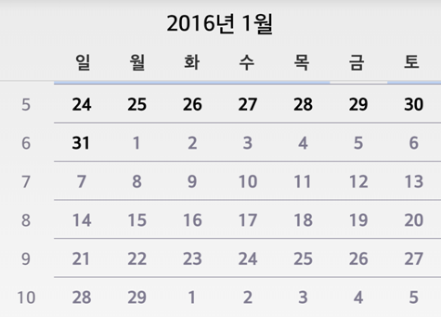
화면 | 3.1 회원가입 화면
화면경로
작성자 | 이명기
작성(수정)일 | 2020.04.13
Description
회원가입 화면
1 | 1-1아이디입력을 할 수 있게 클릭 시 키보드 활성화 1-2중복확인버튼을 눌렀을 때 정보가 중복되었을 경우 1-3의 메시지를 띄운다. 1-2의 중복확인 버튼을 누르지 않고 다른 입력 창이나 가입하기 버튼을 눌렀을 경우 1-4의 메시지를 띄운다.
2 | 2-1,2-2 비밀번호입력을 할 수 있게 클릭 시 키보드가 활성화
3 | 2-2: 2-1의 입력한 정보가 2-2의 입력한내용과 일치하지 않을 경우 2-3의 메시지를 띄운다
4 | 3. 3-1이름을 입력 할 수 있게 클릭 시 키보드 활성화
5 | 3-3의 아이콘을 누를 시 3-4의 캘린더 뷰 이벤트가 화성화 되고 3-2의 칸에 입력된다.
6 | 3-5의 리스트박스를 클릭 후 선택할 수 있다
모바일앱 화면(드래그해서 위아래로화면이동가능)
회원가입
회원가입
아이디 입력
아이디 입력
1-1
1-2
아이디를 입력하세요
중복확인
아이디를 입력하세요
중복확인
1-3
1-4
6~12자리의 영문소문자, 숫자,특수문자만 입력가능합니다
아이디가 중복되었습니다
중복확인를 하지않았습니다
2-1
비밀번호 입력
비밀번호 입력
2-1
비밀번호를 입력하세요
비밀번호를 입력하세요
6~12자리의 영문소문자, 숫자,특수문자를 혼합하여 입력하세요
6~12자리의 영문소문자, 숫자,특수문자를 혼합하여 입력하세요
비밀번호 확인
2-2
비밀번호 확인
2-2
비밀번호를 입력하세요
이름
3-1
생년월일
3-2
성별
3-5
비밀번호를 입력하세요
입력한 비밀번호가 일치하지 않습니다
2-3
v
v
3-2
본인확인 이메일
이름
3-1
생년월일
성별
3-5
이메일을 입력하세요
4
v
휴대전화
3-3
남성
전화번호 입력
5
여성
Notes:
어디?

Slide 29
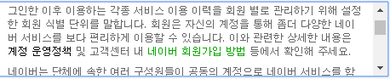
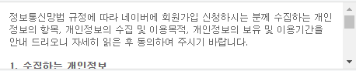
화면 | 3.1 회원가입 화면 , 3.1-1 약관동의
화면경로
작성자 | 이명기
작성(수정)일 | 2020.04.13
Description
회원가입 화면 & 약관동의
4 | 이메일 입력을 할 수 있게 클릭 시 키보드 활성화.
5 | 전화번호를 입력 할 수 있게 클릭 시 키보드 활성화
6 | 가입하기버튼을 입력 시 입력한내용을 모두 저장하고 7의 화면으로 넘어간다
7 | 전자상거래의 법률에 따라 사용자에게 약관동의를 받는 페이지로 이동한다.
7-1 | 클릭을 하면 체크가 된다.
7-2 | 클릭을 하면 전체 체크가 된다
모바일앱 화면(드래그해서 화면이동가능)
7
모바일앱 화면(드래그해서 화면이동가능)
6~12자리의 영문소문자, 숫자,특수문자를 혼합하여 입력하세요
약관동의
비밀번호 확인
비밀번호를 입력하세요
이름
생년월일
성별
v
v
7-1
본인확인 이메일
이메일을 입력하세요
4
휴대전화
전화번호 입력
5
가 입 하 기
6
이용약관에 모두 동의 하십니까
7-2
이전페이지
취소 확인
다음페이지
Notes:
전원일기

Slide 30
화면 | 3.1-A 회원가입 완료
화면경로
작성자 | 이명기
작성(수정)일 | 2020.04.13
Description
회원가입 완료
8-1 | 클릭 시 로그인 페이지
8-2 | 클릭 시 메인 화면으로 들어간다(로그인 하지 않은 상태)
가입이
완료
되었습니다
로그인
8-1
홈 화면
8-2

Slide 31
Thank you
Notes:
삭제하는데
내가맘이아프다

